Slide 1
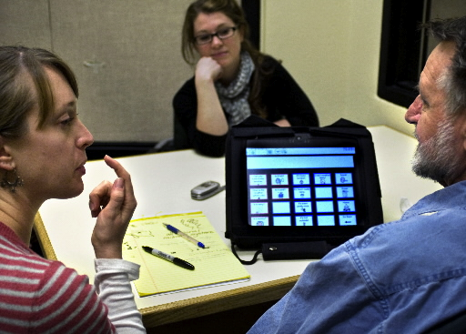
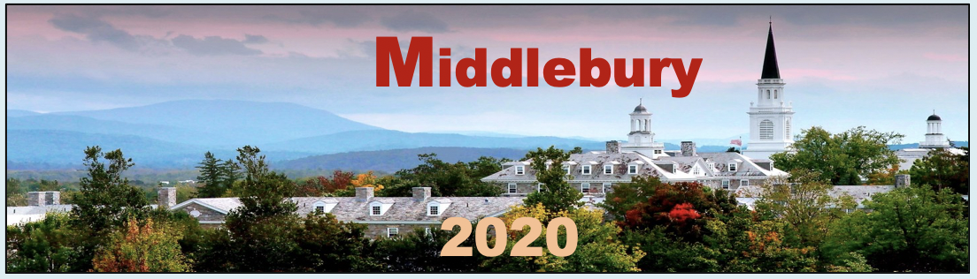
4
Lección
EJERCICIOS
“La erre”
Clínica de
pronunciación
Dirigida por:

Slide 2
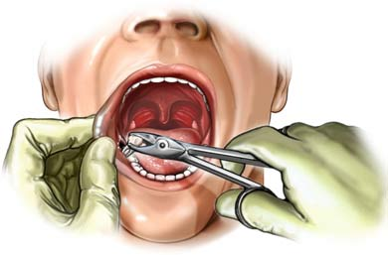
Sacar el
ACENTO EXTRANJERO
REPASO

Slide 3

¡Evite
la schwa!
Anita es una
chica bonita.
español

Slide 4
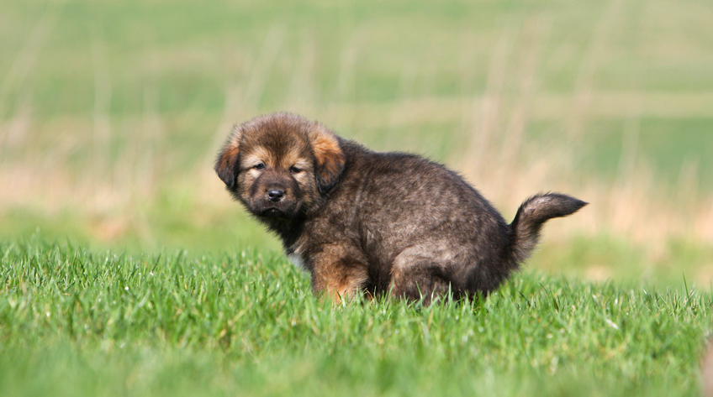
¡No aspire!
El perro
caga caca
/p+k/

Slide 5
¡No aspire!
Tú tío Teodoro
camina como
Pedro Pérez
/p,t,k/

Slide 6
Articula
en voz alta
nada
cuidado
miedo
sudar
ladrón
suave

Slide 7
¡Practique!
“La Erre”
“rrrrrrrr”

Slide 8
pero vs. perro
caro vs. carro
ere vs. erre
para vs. parra
/r/
/rrrrrrrrr/
/rrrrr/
múltiple
simple

Slide 9
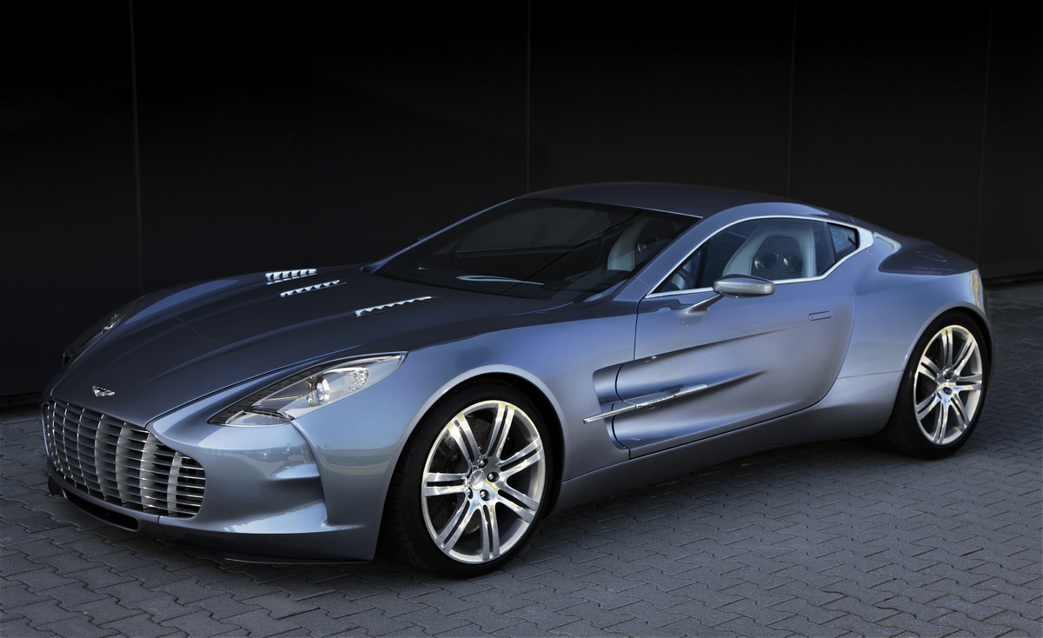
Ramón, tu carro está muy caro.
Ramón y su carro

Slide 10
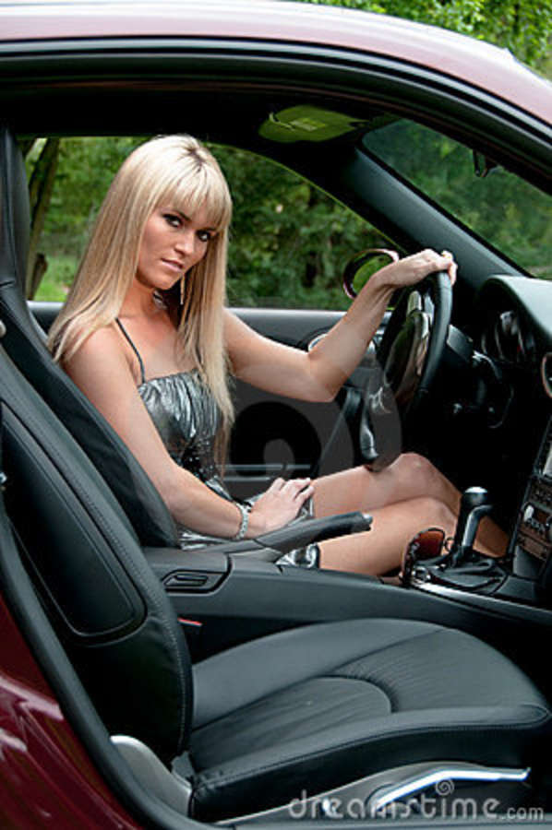
Rita, tu carro es muy rápido.

Slide 11

¡Ojo!
schwa
Rosa es una chica muy romántica.

Slide 12
Escuche y repita!
8a. Erre con erre cigarro, …
8b. erre con erre barril, …
8c. rápido corren los carros …
8d. cargados de azúcar …
8e. del ferrocarril.
= rrrrápido

Slide 13
Clínica de
pronunciación
¡Gracias
por su asistencia!

